Slide 1

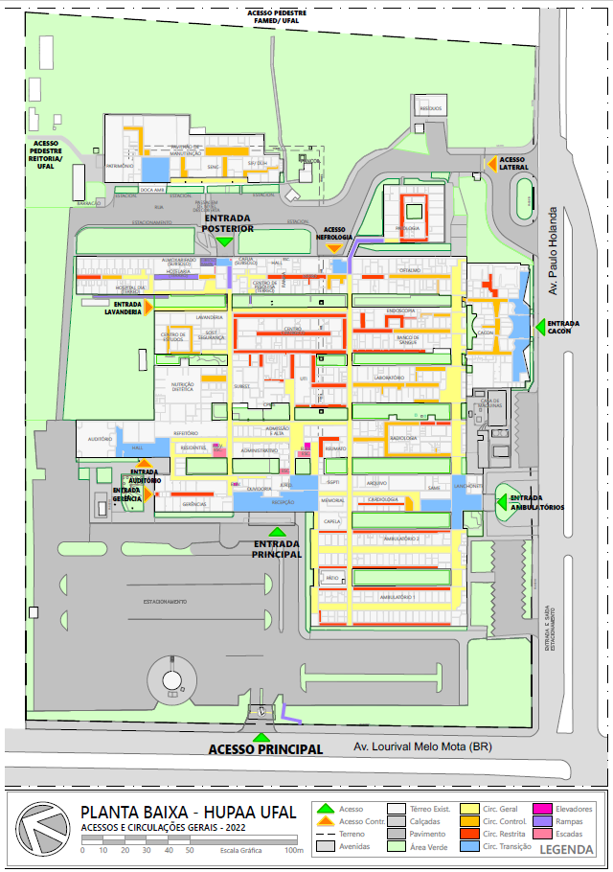
1
LIDERANÇA
2
SUBSTÂNCIAS QUÍMICAS
3
RESÍDUOS
4
ENERGIA
5
ÁGUA
6
TRANSPORTE
7
ALIMENTOS
8
PRODUTOS FARMACÊUTICOS
9
EDIFÍCIOS
10
COMPRAS
INSTRUÇÕES PARA FORMATAÇÃO DE POSTER PARA O 1º SEMINÁRIO HOSPITAL CONSCIENTE (i SHC 2022)
BARROS, E.; BARROS, E. J.; ABREU, J. F. ; MARTINS, L. O.; GUIMARÃES, R.; LESSA, R.
erica.barros@ebserh.gov.br (EBSERH); edite.barros@ebserh.gov.br (EBSERH); joyce.abreu@ebserh.gov.br (UFAL); livia.tropicus@gmail.com (TROPICUS); maria.anjos@ebserh.gov.br (EBSERH); rejane.silva@ebserh.gov.br (EBSERH).
Introdução
Este guia apresenta instruções para formatação de trabalhos a serem exibidos no Seminário Hospital Consciente 2022, em formato poster no Hall do Auditório do HUPAA.
Os trabalhos devem fazer parte de pelo menos um dos dez objetivos da Agenda Global Hospitais Verdes e Saudáveis: Liderança, Substâncias Químicas, Resíduos, Energia, Água, Transporte, Alimentos, Produtos Farmacêuticos, Edifícios, Compras. A Agenda pode ser encontrada facilmente na internet, bem como através do QR-Code do cabeçalho.
Formatação
O poster deve ser criado com base nesse modelo, fonte Calibri, configurado no tamanho 90 cm x 120 cm (largura x altura), orientação da página no formato retrato. O cabeçalho e o rodapé são padrões com as logomarcas do evento e organizações, não podendo ser alterados.
O título do trabalho deverá ter fonte tamanho 54, em caixa alta, negrito e alinhamento centralizado. O nome dos autores deverá ter fonte tamanho 28 e alinhamento centralizado, abaixo do título. Os e-mails e filiações logo abaixo em fonte tamanho 24.
A diagramação do poster é livre, devendo ser seguido apenas o cabeçalho, o rodapé e a orientação do tipo e tamanho da fonte a ser utilizada no trabalho. É permitido a inserção de mais de uma coluna de textos, conforme os critérios dos autores. Sugere-se para o título das seções fonte tamanho entre 34-42, em negrito e no texto fonte entre 30-40 com alinhamento justificado. Impressão colorida em lona ou papel offset 90g, acabamento refilado (cortado rente no tamanho especificado), com bastão e cordinha para pendurar.
O poster deverá ser enviado em formato de arquivo (.pdf) para o e-mail hupaahospitalconsciente@ebserh.gov.br até o dia 25 de abril de 2022, a fim de que seja avaliado e aprovado. Em seguida, após a aprovação deve ser impresso e entregue à comissão, das 8h às 9h, no dia 24 de maio de 2022 no saguão do evento. Apenas os posteres expostos receberão certificado.
Estrutura do poster
No corpo do poster deve ser inserida a apresentação do trabalho de forma sintética contendo no mínimo a seguinte estrutura básica: Introdução, Metodologia, Resultados, Considerações Finais, Créditos e/ou Agradecimentos, Referências.
A ideia central do trabalho deve ser organizada de forma a ser facilmente apreendida, usando o mínimo de texto e o máximo de figuras, fotos, tabelas, gráficos, diagramas e esquemas, tornando-se atrativo ao público.
Imagens
É permitido o uso de imagens e gráficos, cujos títulos deverão seguir os critérios ABNT. Os títulos das imagens deverão usar fonte tamanho 32.
Fig. 2 - Exemplo de Planta Baixa
Tabela 1 - Exemplo de tabela
Brasil
Média | 0,346 | Desvio | 0,252
Grupos | Intervalo |  | Cidades
1 | 0,850 | 1,000 | 2
2 | 0,598 | 0,850 | 18
3 | 0,346 | 0,598 | 23
4 | 0,094 | 0,364 | 34
5 | 0,000 | 0,094 | 15
6 | Páginas não disponíveis |  | 14
Referências
As referências devem ser apresentadas de acordo com as normas ABNT. Nas referências deverão usar fonte tamanho 9.
Fig. 1 - Exemplo de gráfico.

